Slide 1
Klimatpolitik blir Klimatjuridik Svensk Juriststämma 2018
8 mars 2018
Kristina Forsbacka, Advokat, Bird & Bird
Helén Leijon, rådman, mark- och miljödomstolen Umeå tingsrätt

Slide 2
Urgenda-målet 2015
Målet rörde en skadeståndstalan mot nederländska Staten
Staten avsåg att minska utsläppen med 16-17 % till 2020
Urgenda krävde minskning med 25-40 %
Fråga om Staten bröt mot sin aktsamhetsprincip ("duty of care")
"the State must take more action to reduce the greenhouse gas emissions " … "has to ensure that the Dutch emissions in the year 2020 will be at least 25 % lower than those in 1990."

Slide 3
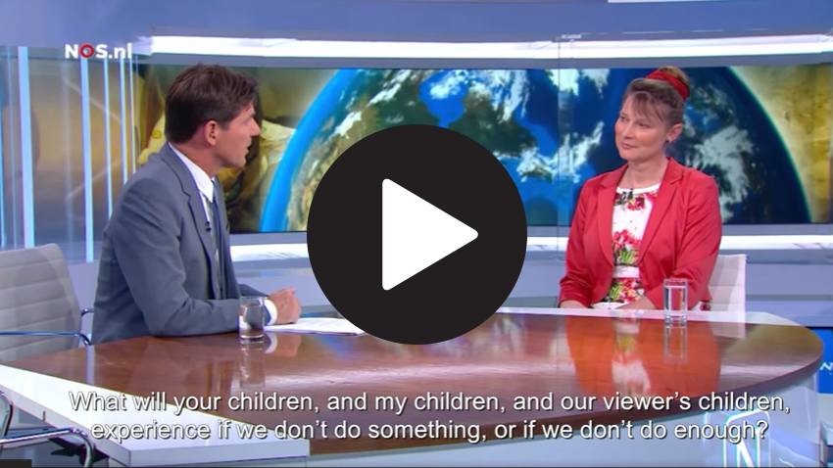
Urgenda
https://www.youtube.com/watch?v=T6RhH09cVLc

Slide 4
Climate governance
Ett nätverksbaserat sätt att styra samhället i riktning mot att
förhindra ytterligare klimatförändring
anpassa samhället till pågående klimatförändring

Slide 5
Climate governance frameworks Klimatpolitiska ramverk
Ett sammanhållet regelverk som sätter en struktur för hur det klimatpolitiska arbetet ska bedrivas
Förekommer på alla politiska nivåer och i hela världen
global
mellanstatlig
statlig
regional/delstat
lokal/stad

Slide 6
Innehållsförteckning
Global klimatpolitik
EU:s klimatpolitik
Nationella klimatpolitiska ramverk
Klimatpolitiskt ramverk för Sverige
Klimatlagar i övriga Norden
Finansiella flöden
Klimatprocesser
Slutkommentar

Slide 7
Global klimatpolitik

Slide 8
IPCC
IPCC – FN:s klimatpanel
Bildades 1988 av WMO och UNEP
Vetenskapligt perspektiv över det rådande kunskapsläget vad gäller klimatförändringar och dess miljömässiga och socioekonomiska påverkan

Slide 9
IPCC – FN:s klimatpanel
IPCC Assessment Reports
"Mitigation" och "adaptation"
Existerande vetenskaplig kunskap
Konsekvenser för miljön, ekonomin och samhället
Möjliga strategier
2 grader C ("maintain a view on" 1.5) – 450 ppm
Femte huvudrapporten 2013-2014
Nästa huvudrapport 2022

Slide 10
Globala legala och policy ramverk
FN:s Klimatkonvention 1992
Principer
Skydda klimatsystemet åt nuvarande och kommande generationer, baserat på rättvisa
"mitigation" – "adaptation"
Försiktighetsprincipen
Hållbarhetsprincipen
"Common but differentiated responsibilities and respective capabilities"

Slide 11
Globala legala och policy ramverk
Kyoto protokollet 1997 och Doha överenskommelsen 2012
Bindande åtaganden för Annex I-länderna
Minska utsläppen med 5 % till 2012
Flexibla mekanismer: ETS, CDM, JI
Finansiella resurser, teknologiöverföring, kapacitetsuppbyggnad för att hjälpa utvecklingsländerna
Climate Change Conferences (COP)
Cancun överenskommelsen 2010
25-40 % minskning till 2020 krävs enligt IPCC

Slide 12
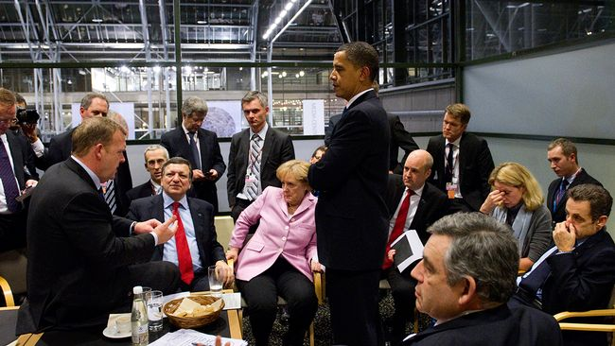
COP15 i Köpenhamn
Copenhagen Accord 2009
Inget bindande avtal – "pledges"

Slide 13
Parisavtalet 2015

Slide 14
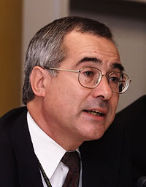
Stern Rapporten 2006
Av Sir Nicholas Stern på uppdrag av finansminister Gordon Brown
"Climate change is the greatest market failure the world has ever seen"
Följderna av den globala uppvärmningen mäts i pengar
5 – 20 % av BNP om inget görs
1 % av BNP om man agerar genast

Slide 15
Parisavtalet December 2015
Accepterats av alla länder
"Top down" → "bottom up": Nationally determined contributions (NDCs) vart femte år
Inget globalt utsläppsmål eller bindande åtaganden
Samtliga länder omfattas av åtaganden
En reglerad och transparent process
Långsiktiga klimatstrategier
Progressiva över tid
Reflektera högsta möjliga ambition

Slide 16
Parisavtalet
"well below 2 ◦C, pursue efforts to limit the increase to 1,5 ◦C" (Artikel 2.1(a))
"increasing the ability to adapt"(Artikel 2.1(b))
"making finance flows consistent with a pathway towards low greenhouse gas emissions and climate-resilient development" (Artikel 2.1(c))

Slide 17
Parisavtalet
Nationella klimatplaner (NDC) vart femte år (Artikel 4.9)
Progression över tid (Artikel 4.3)
Samarbetsmekanism – SDM (Artikel 6)
Finansiering till utvecklingsländerna (Artikel 9) "Green Climate Fund" (USD 100 mdr årligen)
Transparens, rapportering, granskning (Artikel 13)
Översyn klimatarbetet vart femte år (2023) (Artikel 14)
Städer, civilsamhället, privata sektorn engageras (Artikel 6.8(b))

Slide 18
Parisavtalet
Regelboken
COP24 i Polen i december 2018
Redovisning
Rapportering
Granskning

Slide 19
EU:s klimatpolitik

Slide 20
EU:s klimatpolitiska ramverk
Färdplan för ett konkurrenskraftigt utsläppssnålt samhälle 2050 KOM/2011/112 slutlig
Klimat- och energipaket för 2020 direktiv 2009/28/EG
EU:s klimat- och energipolitiska ram (2020-2030) KOM/2014/015 final/2
Övergripande rättslig grund: Fördraget om Europeiska unionens funktionssätt art 11 och 191-193
Främsta finansieringsram: Programmet för miljö och klimatpolitik (Life) (2014-2020) förordning (EU) nr 1293/2013

Slide 21
Viktiga komponenter
Mål på lång och kort sikt, minus 80-95 % till 2050
Utsläppshandelssystemet EU ETS
Effort Sharing Decision, ESD / Effort Sharing Regulation, ESR
LULUCF-förordningen

Slide 22
EU efter 2020
30 % minskning till 2030 inom ESR-sektorn – Sverige 40 %
43 % minskning inom EU ETS
LULUCF – skogen och marken ska binda koldioxid
Flexibla mekanismer
Flytta utsläppsutrymme mellan åren och mellan sektorerna
Lagra mera kol
Flytta överprestation inom LULUCF till ESR
Automatisk annullering av utsläppsrätter
LULUCF-förordningen (Land-Use, Land-Use Change and Forestry)

Slide 23
Nationella klimatpolitiska ramverk

Slide 25
Komponenter i klimatpolitiska ramverk
Komponenter i ett klimatpolitiskt ramverk kan vara
utsläppsminskningsmål på kort och lång sikt
system för att mäta utsläppsutvecklingen och anta handlingsplaner för hur arbetet ska drivas framåt,
koppling till finansiella arrangemang,
oberoende expertgranskning,
dialog med medborgarna,
rättsliga prövningssystem
Hela eller delar av ramverket kan vara reglerat i lag

Slide 26
Övergripande slutsatser
Underlättar arbetet med att sätta lämpliga mål, identifiera policys och genomföra åtgärder.
Väsentligt i arbetet med att åstadkomma den nödvändiga omställningen av samhället.
Viktig indikator på en seriös avsikt att följa Paris-avtalet.
Viktigt med bred politisk enighet och att andra intressenter står bakom ramverket.
Mer effektivt om ramverket är lagreglerat.
Ecologic Institute, ”Paris compatible” governance: long-term policy framworks to drive transformational change, Report Summary, November 2017

Slide 27
Climate Change Act 2008 Storbritannien
Långsiktigt mål: landets nettoutsläpp ska minska med minst 80% till 2050 (1990)
Femåriga carbon budgets beslutas av parlamentet 12 år i förväg
Handlingsplaner med åtgärder för varje budgetperiod
Bedömning av hur planerade åtgärder påverkar olika sektorer i ekonomin
Ett oberoende expertorgan

Slide 28
The Committee on Climate Change
Avger rådgivande utlåtanden till regeringen inför beslut
Utarbetar granskningsrapporter och lämnar självständiga synpunkter till parlamentet
Ska ge en balanserad bild utifrån flera olika perspektiv och ta hänsyn till ekonomiska, miljömässiga och sociala faktorer
Får inhämta den information och bedriva den forskning som behövs för att kunna genomföra uppdraget
Ordförande: Lord Deben, tidigare miljöminister
Sju ledamöter, forskare eller experter.

Slide 29
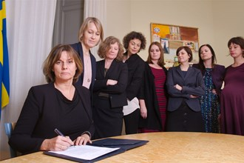
Ett nytt klimatpolitiskt ramverk för Sverige från den 1 januari 2018

Slide 30
Ett klimatpolitiskt ramverk för Sverige
Nya klimatmål och en klimatlag
Miljömålsberedningens delbetänkanden SOU 2016:21 och 2016:47
Regeringens proposition 2016/17:146
Miljö- och jordbruksutskottets betänkande 2016/17:MJU24
Riksdagens beslut rskr 2016/17:320
Ny myndighet - Klimatpolitiska rådet
Miljömålsberedningens delbetänkande SOU 2016:21
Regeringens beslut den 7 december 2017

Slide 31
Skärpta klimatmål
De nya nationella klimatmålen innebär:
Nettonollutsläpp 2045
Minst 85% lägre utsläpp 2045
Minst 75% lägre utsläpp senast 2040 (icke-handlande sektorn)
Minst 63% lägre utsläpp senast 2030 (icke-handlande sektorn)
Minst 70% lägre utsläpp från transporter senast 2030 (2010)

Slide 32
Klimatlag (2017:720)
En lagreglerad skyldighet för regeringen att:
bedriva ett klimatpolitiskt arbete som utgår från de skärpta klimatmålen, som gäller för alla sektorer och som samverkar med de budgetpolitiska målen
vart fjärde år ta fram en handlingsplan för hur arbetet ska bedrivas
årligen rapportera till riksdagen om vidtagna åtgärder, utfallet av dem och behovet av ytterligare åtgärder.

Slide 33
Klimatlag
2 § Regeringen ska bedriva ett klimatpolitiskt arbete som
1. syftar till att förhindra farlig störning i klimatsystemet,
2. bidrar till att skydda ekosystemen samt nutida och framtida generationer mot skadliga effekter av klimatförändring,
3. är inriktat på att minska utsläppen av koldioxid och andra växthusgaser och att bevara och skapa funktioner i miljön som motverkar klimatförändring och dess skadliga effekter, och
4. vilar på vetenskaplig grund och baseras på relevanta tekniska, sociala, ekonomiska och miljömässiga överväganden.

Slide 34
Klimatlag
3 § Regeringens klimatpolitiska arbete ska utgå från det långsiktiga, tidssatta utsläppsmål som riksdagen har fastställt.
Regeringen ska sätta de övriga utsläppsminskningsmål som behövs för att nå det långsiktiga målet.
Arbetet ska bedrivas på ett sätt som ger förutsättningar för klimatpolitiska och budgetpolitiska mål att samverka med varandra.

Slide 35
Klimatpolitiska rådet
En oberoende expertmyndighet (nämnd).
Kansli vid Formas.
Uppdrag att utvärdera hur regeringens samlade politik är förenlig med klimatmålen.
Redovisning till regeringen
i februari varje år och
inom tre månader efter det att regeringens handlingsplan lämnats till riksdagen (vart fjärde år).
Förordning (2017:1268) med instruktion för Klimatpolitiska rådet

Slide 36
Ledamöter i Klimatpolitiska rådet
Ordförande: Ingrid Bonde, civilekonom, företagsledare
Vice ordförande: Johan Kuylenstierna, adjungerad professor i naturgeografi, vd för Stockholm Environment Institute
Övriga ledamöter:
Karin Bäckstrand, professor i statskunskap
Katarina Eckerberg, professor i statsvetenskap
Tomas Kåberger, professor i fysisk resursteori
Åsa Löfgren, docent i nationalekonomi
Markku Rummukainen, professor i klimatologi
Sverker Sörlin, professor i miljöhistoria

Slide 37
Klimatlagar i övriga nordiska länder

Slide 38
Klimatlagar
Island 2012
Danmark 2014
Finland 2015
Norge 2018

Slide 39
Island
Lög um loftslagsmál
2010 nr. 70 29 juni
Lagen syftar till att
minska utsläppen av växthusgaser effektivt och med lönsamhet,
öka bindningen av kol från atmosfären,
främja anpassning till effekterna av klimatförändringar, och
skapa förutsättningar för regeringen att klara av Islands internationella åtaganden om klimat.

Slide 40
Danmark
Lov om Klimarådet, klimapolitisk redegørelse og fastsættelse af nationale klimamålsætninger
LOV nr 716 af 25/06/2014
Syftar till att etablera en överordnad strategisk ram för Danmarks klimatpolitik för att övergå till ett lågutsläpps-samhälle 2050
Regeringen ska varje år lämna en klimatpolitisk redogörelse till parlamentet
Ett oberoende rådgivande expertorgan, Klimaråd, ska utarbeta förslag till hur politiken kan utformas

Slide 41
Finland
Klimatlag (609/2015)
Syftar till att fastställa ramarna för planeringen och uppföljningen av Finlands klimatpolitik
Målet med planeringssystemet är att bidra till att de nationella utsläppen minskar med minst 80% till 2050 (1990)
Regeringen ska anta en långsiktig plan vart tionde år och en medellång plan varje mandatperiod och informera parlamentet om planerna
Reglerar de statliga myndigheternas uppgifter i klimatarbetet
Ett oberoende sakkunnigorgan, Finlands klimatpanel, ska sammanställa vetenskapligt underlag

Slide 42
Norge
Lov om klimamål (klimaloven)
LOV 2017-06-16-60
Syftar till att främja genomförandet av Norges klimatmål att bli ett lågutsläppssamhälle 2050
De nationella utsläppen ska minska med 80-95% till 2050 och med minst 40% till 2030 (1990)
Regeringen ska vart femte år fr.o.m. 2020 redovisa uppdaterade klimatmål för parlamentet
Regeringen ska varje år lämna en klimatpolitisk redogörelse till parlamentet

Slide 43
Finansiella flöden

Slide 44
Finansiella flöden
Parisavtalet:
"Making finance flows consistent with a pathway towards low greenhouse gas emissions and climate-resilient development."
Article 173 of the French Energy Transition Act
FSB Bloomberg-gruppens rapport
EU Kommissionens Expert High-Level Group

Slide 45
Klimatprocesser

Slide 46
Klimatprocesser
Olika syften / mål – Grantham Research Institute
Administrativa – särskilda projekt eller aktiviteter
Information/"disclosure"
Lagstiftning/policies
Skydd/förlust och skada
Mars 2017
Mer än 250 klimatrelaterade domstols- processer i 25 jurisdiktioner (USA undantaget)
Mer än 650 processer i USA

Slide 47
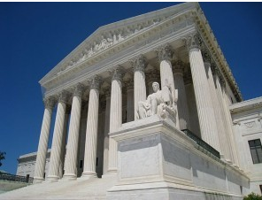
Massachusetts v. EPA 2007
U.S. Supreme Court ruled that EPA has authority under the Clean Air Act to regulate GHG emissions from mobile sources (vehicle tailpipe emissions)

Slide 48
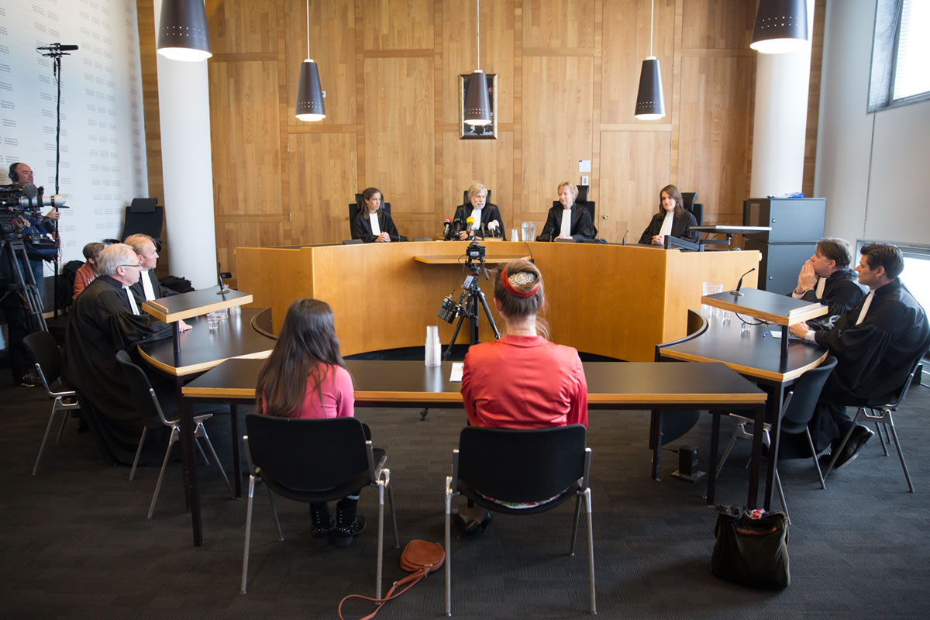
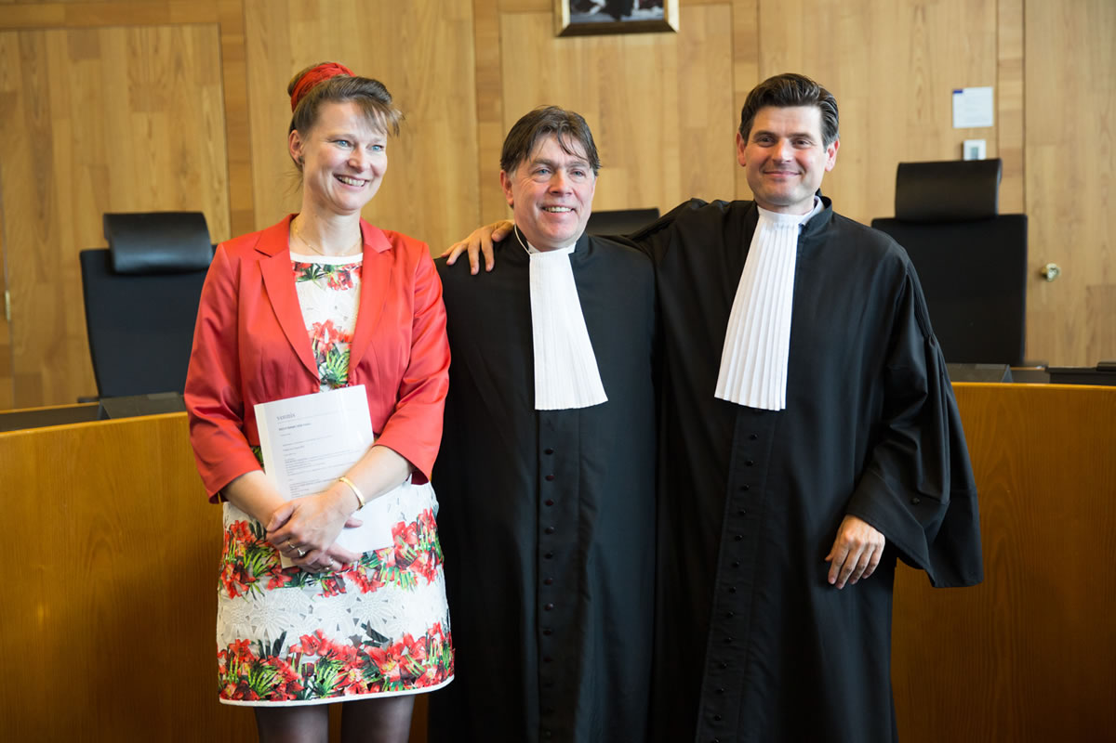
Urgenda

Slide 49
Urgenda-målet
Tillämplig nationell lag
Artikel 21 i Grundlagen
"It shall be the concern of the authorities to keep the country habitable and to protect and improve the environment"
Artikel 6:162 i Burgerlijk Wetboek
"duty of care"

Slide 50
Urgenda-domen
"Duty of care" ska tolkas mot bakgrund av internationellt allmänt accepterade principer
Försiktighetsprincipen
Skyddet för mänskliga rättigheter
Principerna i den internationella klimatpolitiken
Europadomstolens praxis:
Mänskliga rättigheter och miljörätt är ömsesidigt förstärkande
Förändringar i samhället kan beaktas – ett "evolutionistiskt" synsätt

Slide 51
Urgenda-domen
Har Staten ett ansvar för utsläppen?
Staten har befogenhet att kontrollera den kollektiva nationella utsläppsnivån, och kontrollerar den faktiskt
Oavsett detta har Staten uttryckligen accepterat detta ansvar
Medborgarna beroende av att fossilfria energikällor finns tillgängliga

Slide 52
Urgenda-domen
Rättviseprincipen
Kostnaderna ska fördelas rättvist mellan nuvarande och kommande generationer
Om det är billigare att vidta åtgärder nu måste Staten göra det
Inte effektivt på ett globalt plan
Påverkar inte Statens aktsamhetsprincip
De nederländska utsläppen hör per capita till de högsta i världen
Betoning på prevention ("mitigation")

Slide 53
Urgenda-domen
Juridik och politik
Domstolen tillhandahåller lagligt skydd för medborgarna, vilket den måste göra om tillfrågad
De politiska organens åtgärder kan – och måste – bedömas av en självständig domstol
Regeringen har rätt att bestämma på vilket sätt

Slide 54
Urgenda-domen
Sammanfattning
Den vetenskapliga tyngden av IPCC:s Rapporter
En konstitutionell rättighet för nuvarande och kommande generationer
Mänskliga rättigheter
Internationella principer har en "reflex-effekt" (Urgenda)
"Separation of powers" inget hinder

Slide 55
Oslo-Principerna
Ett stöd för domare i mål som förs mot Staterna och företag baserat på en sammanläggning av olika juridiska källor:
Internationell rätt – Ansvar för gränsöverskridande effekter
Miljörätt – Försiktighetsprincipen
Skyddet för mänskliga rättigheter (Artiklarna 2 och 8 i Europakonventionen)
Skadeståndsrätt ("tort law")
Principerna om "no harm" och skyddet för mänskliga rättigheter förstärker varandra
Fokus på prevention ("mitigation")

Slide 56
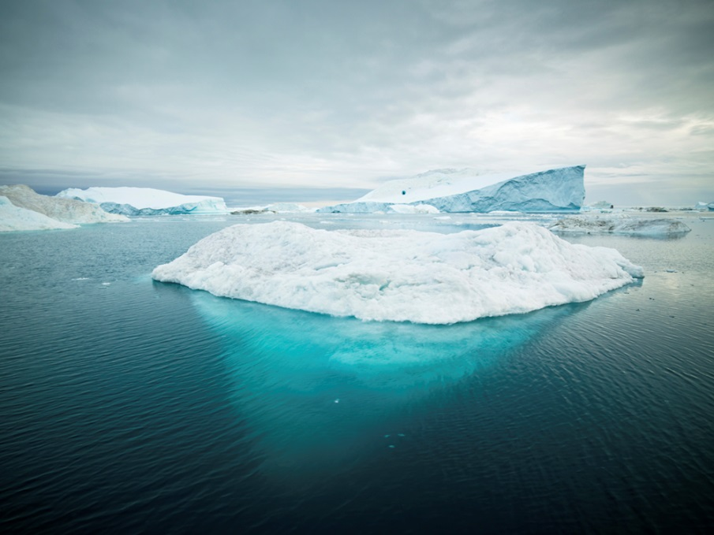
The Arctic
"The Arctic is Ground Zero for Climate Change"
- Ban Ki-moon

Slide 57
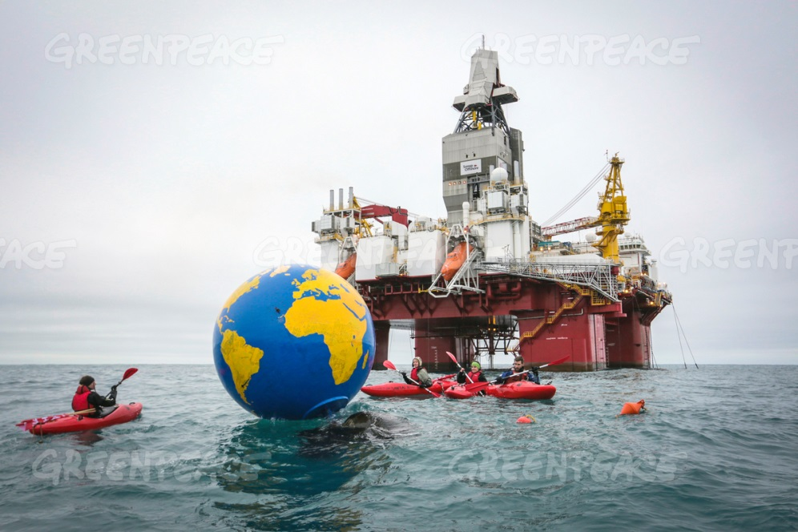
Greenpeace v. Norway
Licenser för ny olje- och gasutvinning beviljades
Första gången på 24 år som man öppnade för ny olje- och gasutvinning i Barents hav
Längre norrut och österut än tidigare
Strider mot § 112 i Grundlagen
Klimatargumentet
Sårbarhetsargumentet
Parisavtalet

Slide 58
Greenpeace v. Norway
Beslutet strider mot en absolut gräns i § 112 i Grundlagen:
"Enhver har rett til et miljø som sikrer helsen, og til en natur der produksjonsevne och mangfold bevares" och till att naturens resurser skall disponeras baserat på en långsiktig bedömning som "ivaretar denne rett også for etterslekten"
"Statens myndigheter skal iverksette tiltak som gjennomfører disse grunnsetninger"

Slide 59
Greenpeace v. Norway
§ 112 i Grundlagen är en rättighetsbestämmelse
En viss tröskel krävs
Utsläpp i utlandet omfattas inte
Solidaritet mellan generationer – inte mellan länder
Stortingets beslut tillmäts stor vikt
Klimatpolitiken ligger utanför målet
Domstolen kan ej bedöma om "förnuftigt"
Nya konsekvensutredningar betr. miljö och lönsamhet inför ev. start av drift och produktion krävs innan utvinning

Slide 60
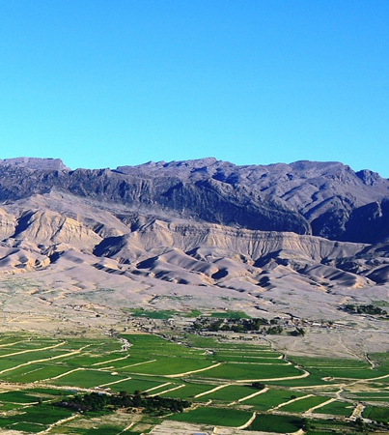
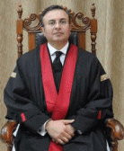
Lahore High Court
Pakistan: "Farmer’s legal challenge makes history as judge tells government to get its act together on tackling global warming"

Slide 61
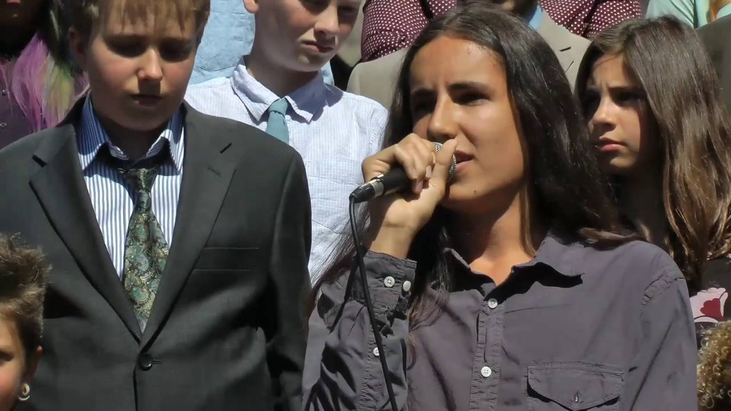
Our Children's Trust
”Exercising my ‘reasoned judgment,’ I have no doubt that the right to a climate system capable of sustaining human life is fundamental to a free and ordered society.”
–U.S. District Judge Ann Aiken

Slide 62
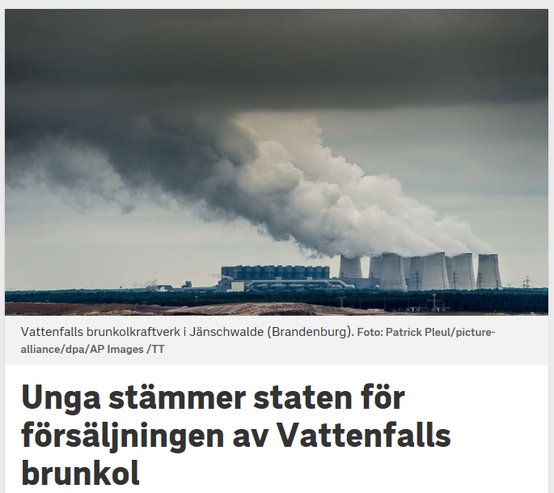

Slide 63
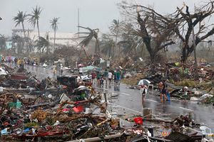
Greenpeace
World's largest carbon producers face landmark human rights case
"Filipino government body gives 47 carbon majors’ 45 days to respond to allegations of human rights violations resulting from climate change"

Slide 64
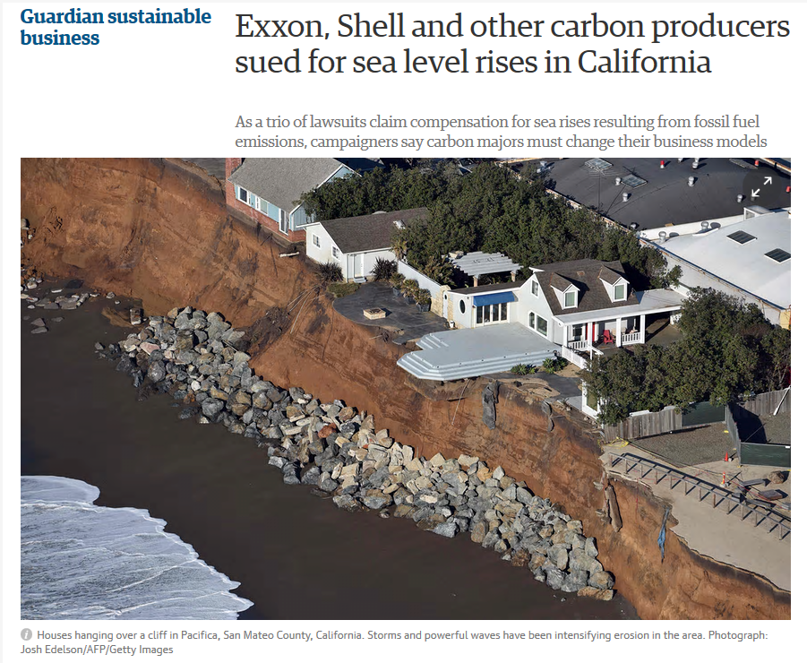

Slide 65
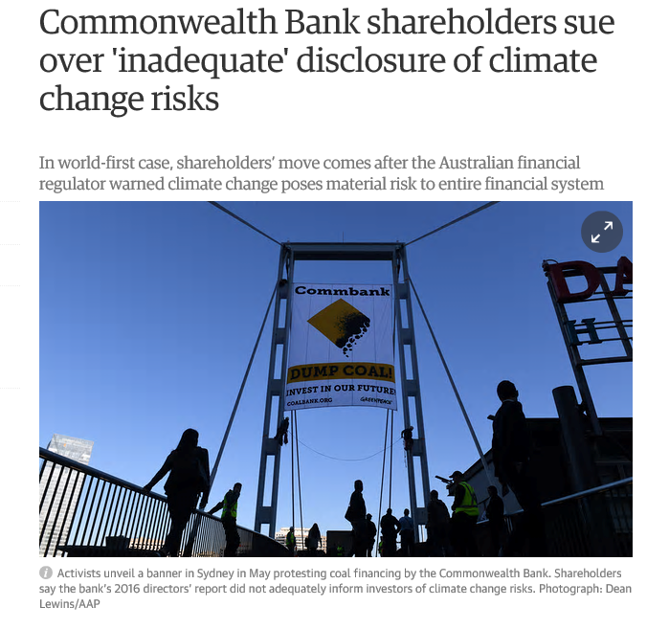

Slide 66
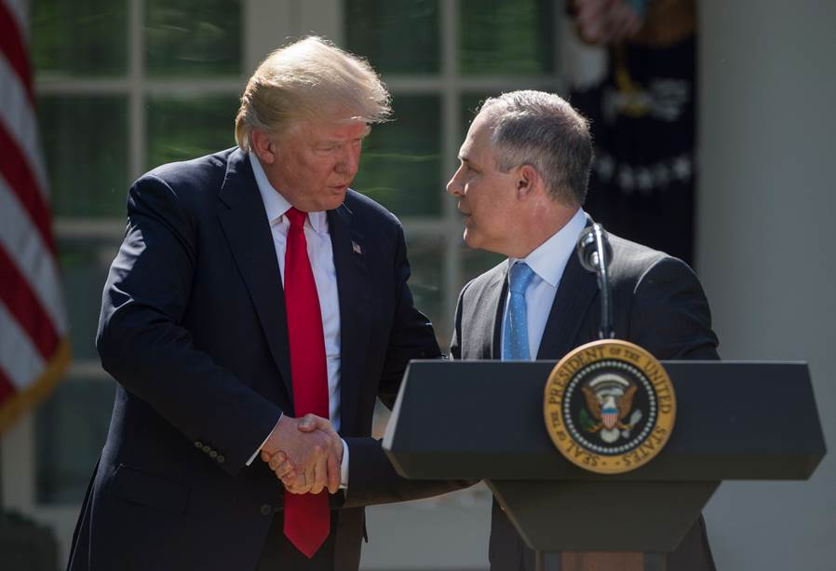
Doctors and Scientists Challenge Removal of EPA Science Advisers
Robert Phalen: air pollution is good for children and "modern air is a little too clean for optimum health"
Michael Honeycutt: more smog would be a "health benefit"

Slide 67
Slutkommentarer

Slide 68
Roger Cox
Roger H.J. Cox, legal counsel of Urgenda
"Our best hope of averting dangerous climate change and breaking the status quo in the energy world is the law"

Slide 69
Klimatlagstiftning och klimatprocesser
Nyckelbudskap – Grantham Research Institute
Mer än 1 200 klimatlagar (eller lagar relevanta för klimatet)
Utmaning: förstärka existerande lagar och fylla i luckor
Låginkomstländer är i utökad utsträckning aktiva
Klimatfrågan bör integreras i de konventionella utvecklingsstrategierna
Domstolarna kompletterar lagstiftarna

Slide 70
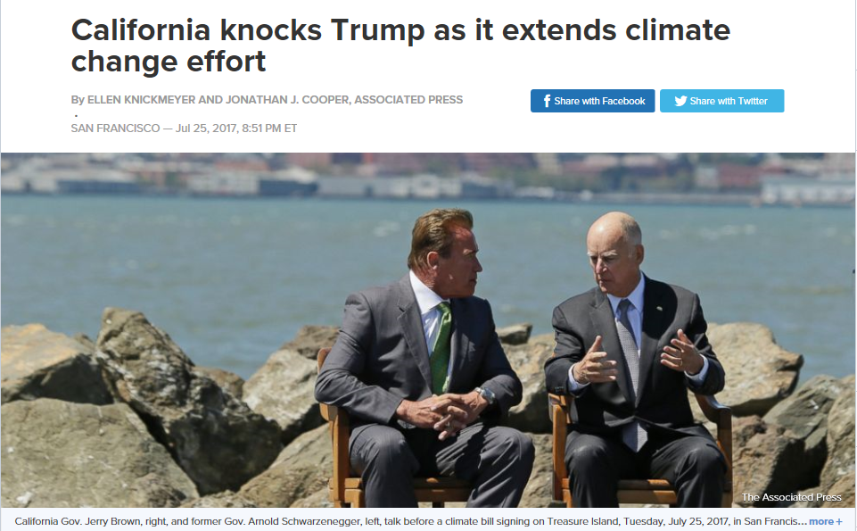
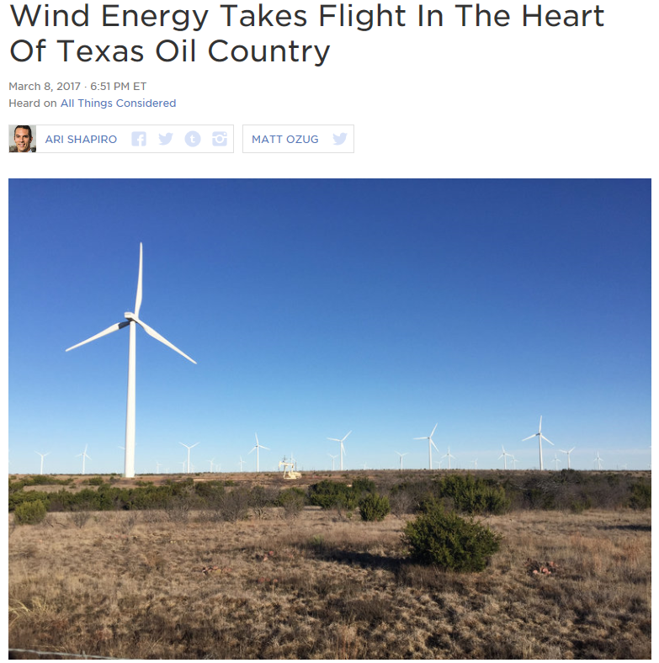
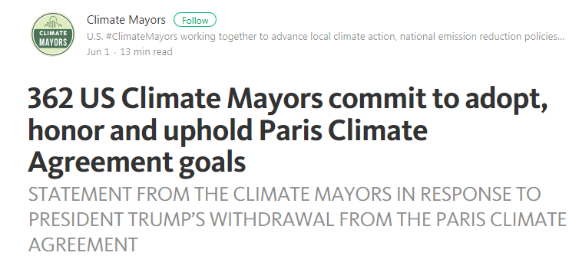
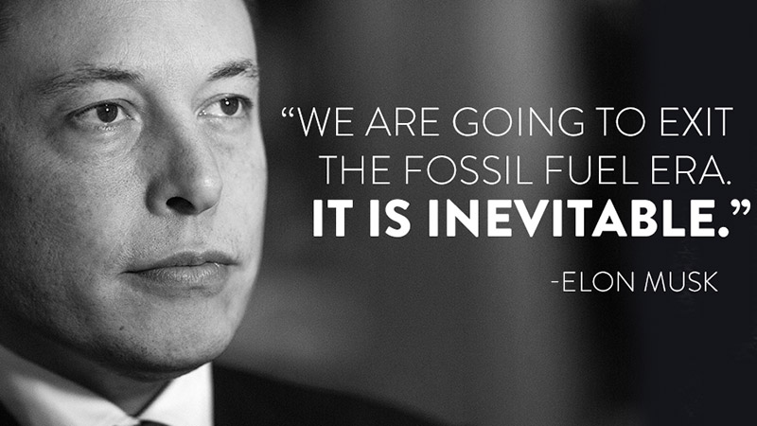
"America is fully in the Paris agreement. There's only one man that dropped out," Schwarzenegger said of Trump on Tuesday. "America did not drop out."

Slide 71
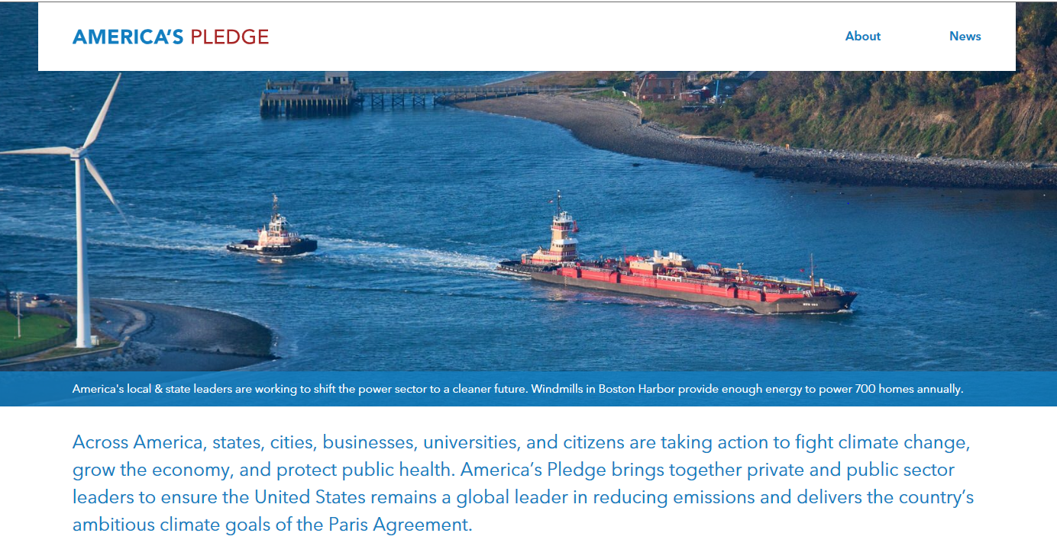
https://www.americaspledgeonclimate.com/

Slide 72
Databas om lagstiftning och rättsprocesser
http://www.lse.ac.uk/GranthamInstitute/research-theme/governance-and-legislation/

Slide 73
Källor
Nachmany, Michal m.fl. (2017): Global trends in climate change legislation and litigation: 2017 update, Grantham Research Institute on Climate Change and the Environment (http://www.lse.ac.uk/GranthamInstitute/publication/global-trends-in-climate-change-legislation-and-litigation-2017-update/)
The Status of Climate Change Litigation – A Global Review (2017), United Nations Environment Programme, May 2017 (http://wedocs.unep.org/bitstream/handle/20.500.11822/20767/climate-change-litigation.pdf?sequence=1&isAllowed=y)

Slide 74
Thank you
Kristina Forsbacka
kristina.forsbacka@twobirds.com
Tel: 073-424 20 33
Bird & Bird is an international legal practice comprising Bird & Bird LLP and its affiliated and associated businesses.
Bird & Bird LLP is a limited liability partnership, registered in England and Wales with registered number OC340318 and is authorised and regulated by the Solicitors Regulation Authority. Its registered office and principal place of business is at 15 Fetter Lane, London EC4A 1JP. A list of members of Bird & Bird LLP and of any non-members who are designated as partners, and of their respective professional qualifications, is open to inspection at that address.
twobirds.com

